Slide 1
Diferenças divididas de Newton

Slide 2

Diferenças divididas de Newton
Suponha que P_{n}(x) seja o enésimo polinômio de Lagrange que concorda com a função f em
os números distintos x0, x1,. . . , xn.
Embora este polinômio seja único, existem alternativas representações algébricas que são úteis em certas situações. As diferenças divididas de f em relação a x0, x1,. . . , xn são usados para expressar Pn (x) na forma
para constantes apropriadas a0, a1,. . . , a. Para determinar a primeira dessas constantes, a0, observe que se P_{n}(x) for escrito na forma da equação acima então avaliando P_{n}(x) em x0 deixa apenas o termo constante a0, logo

Slide 3


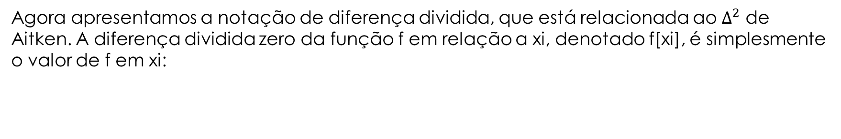
Diferenças divididas de Newton
Da mesma forma, quando P (x) é avaliado em x1, os únicos termos diferentes de zero na avaliação de P_{n}(x1) são os termos constantes e lineares,
então
Agora apresentamos a notação de diferença dividida, que está relacionada ao $Δ^{2}$ de Aitken. A diferença dividida zero da função f em relação a xi, denotado f[xi], é simplesmente o valor de f em xi:

Slide 4


Diferenças divididas de Newton
As diferenças divididas restantes são definidas recursivamente; a primeira diferença dividida
de f em relação a x_{i} e x_{i+1} é denotado f[x_{i}, x_{i+1}] e definido como
A segunda diferença dividida, f[x_{i}, x_{i+1},x_{i+2}], é definida como
Da mesma forma, após as (k - 1) ésima diferenças divididas,

Slide 5


Diferenças divididas de Newton
foram determinados, a k-ésima diferença dividida em relação a x_{i}, x_{i+1}, x_{i+2},. . . , x_{i+k} é
O processo termina com a enésima diferença dividida,
Por causa da eq acima, podemos escrever a₁ = f[x₀, x₁], assim como a₀ pode ser escrito como a₀ = f(x₀) = f[x₀]. Portanto o polinomio interpolador fica

Slide 6


Diferenças divididas de Newton
Como pode ser esperado da avaliação de a0 e a1, as constantes necessárias são
para cada k = 0, 1,. . . , n. Assim, P_{n}(x) pode ser reescrito em uma forma chamada diferença dividida de Newton:
O valor de f [x0, x1,. . . , xk] é independente da ordem dos números x0, x1,. . . , xk

Slide 7
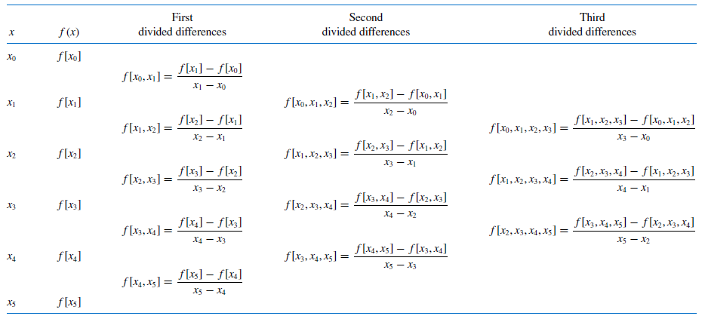
Diferenças divididas de Newton
A geração das diferenças divididas é descrita na Tabela abaixo.

Slide 8
exemplo
Suponha que x0 = 1, x1 = 2, x2 = 3, x3 = 4, x4 = 6 e f (x) = e^{x}.
Determine o polinômio de interpolador e use este polinômio para aproximar f(5).
Solução: A primeira diferença dividida envolvendo x0 e x1 é
As primeiras diferenças divididas restantes são encontradas de maneira semelhante e são mostradas no quarta coluna na Tabela mais a frente

Slide 9


exemplo
A segunda diferença dividida envolvendo x0, x1 e x2 é
A terceira diferença dividida envolvendo x0, x1, x2 e x3 e a quarta diferença dividida envolvendo todos os pontos de dados são, respectivamente,

Slide 10
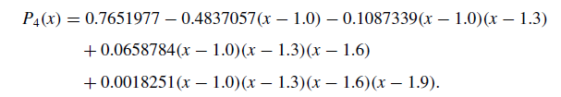
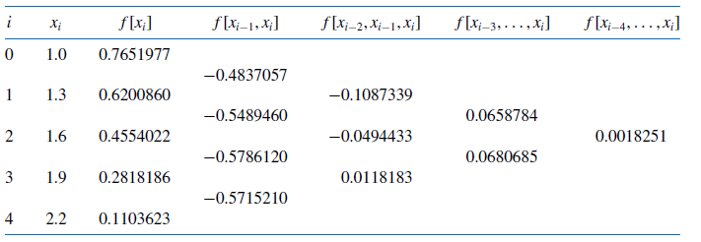
exemplo
Os coeficientes da forma de diferença dividida avançada de Newton estão ao longo da diagonal superior na tabela abaixo. E o polinômio é
As segundas diferenças divididas restantes são mostradas na 5ª coluna da Tabela adiante.

Slide 11
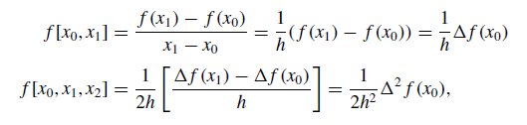

Diferenças divididas de Newton
A fórmula de diferença avançada de Newton é construída fazendo uso do
Delta de Aitken. Com esta notação,
e, em geral,

Slide 12

Diferenças divididas de Newton
Fórmula final diferença dividida de Newton é
Obs. Toda a demonstração foi realizada com passos positivos, logo esta diferença dividida
É também conhecida diferença avançada de Newton

Slide 13


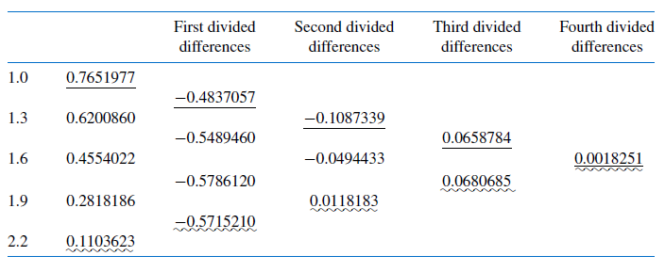
Diferença atrasada de Newton

Slide 14
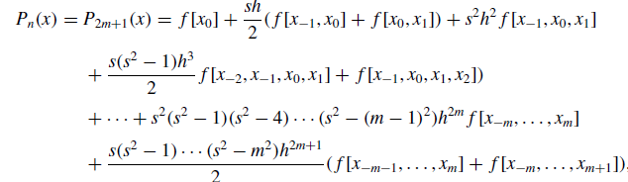
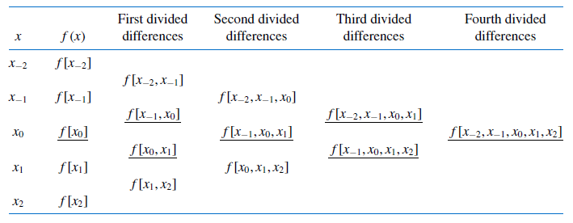
Diferença centrais de Newton

Slide 15
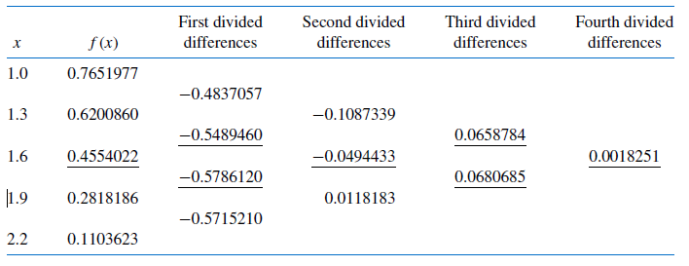
Diferença centrais de Newton

Slide 16
Obrigado!

